Slide 1
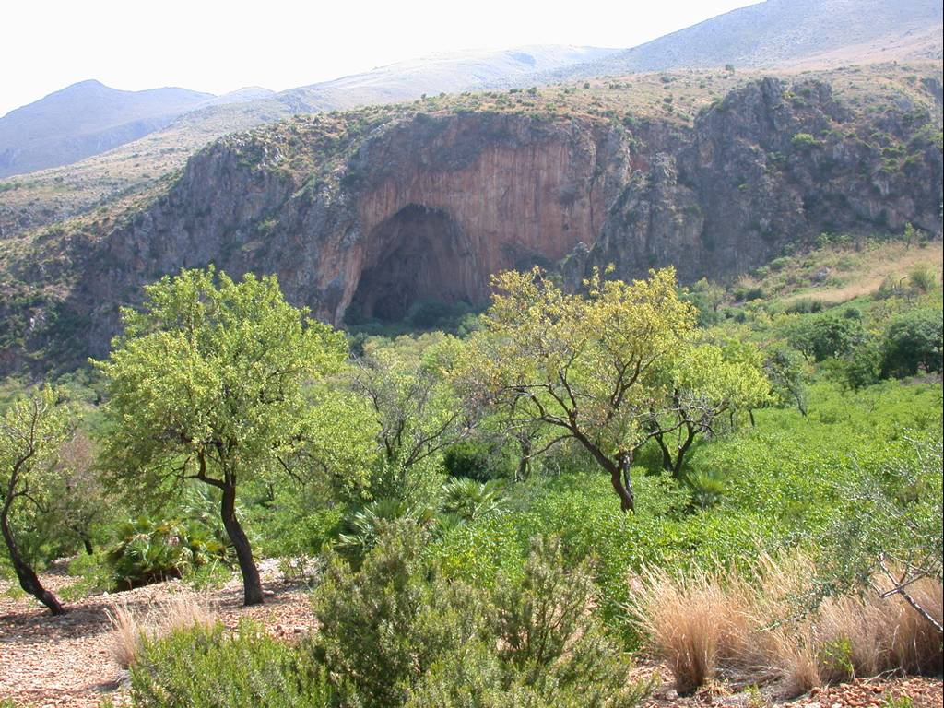
Testimonianze archeologiche sottomarine nel Golfo di Castellammare
Fig. 1. Grotta dell'Uzzo

Slide 2
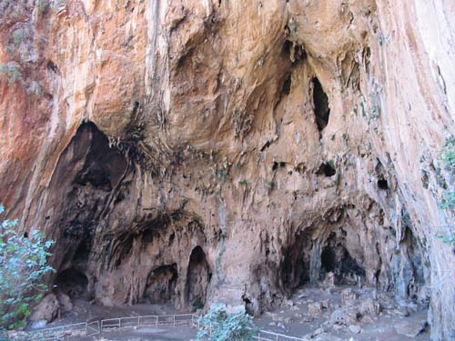
Fig. 2. Il riparo dell'Uzzo

Slide 3
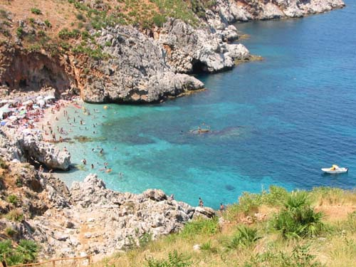
Fig. 3. La Cala Capreria frequentata un tempo dai preistorici che vivevano nei dintorni dell'Uzzo

Slide 4
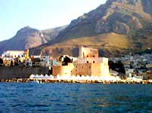
Fig. 4. Il castello a Castellamare del Golfo

Slide 5
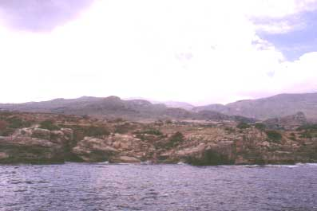
Fig. 5. Scopello, Scoglio Fungia. Sito dell'abitato punico e medievale con un'antica fornace, forse della cittadina di Cetaria, franata in mare

Slide 6
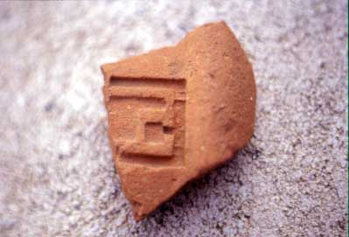
Fig. 6. Scoglio Fungia. Tegola con bollo

Slide 7
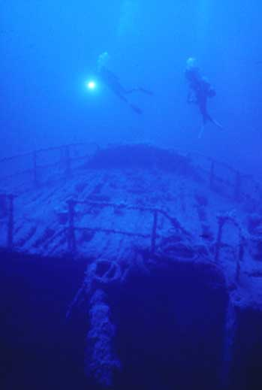
Fig. 7. Il relitto del Capua

